Slide 1
KERATODERMIJE
Prof. Aleksandra Babović
JUSSŠ “Spasoje Raspopović”

Slide 2
Keratodermije
označavaju žarišno ili difuzno zadebljavanje rožnog sloja epiderma kože.
Mjesto javljanja: na dlanovima i tabanima.
Mogu biti :
  1. nasljedne – one se nasljeđuju i prisutnesu već u ranom djetinjstvu,
  2. stečene - se pojavljuju kasnije u životu.

Slide 3
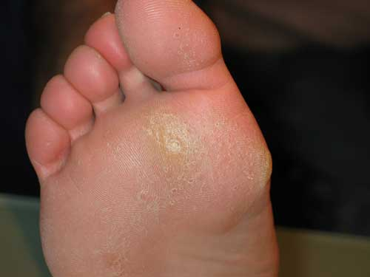
Stečene keratodermije
Kurje oko – Clavus
  Je ograničeno zadebljanje kože, žućkaste boje čiji je tvrdi vrh u obliku trna okrenut prema dermisu.
  Promjena izgleda kao oko prepelice a otuda i naziv kurje oko,
  najčešće se vide na dorzalnoj strani prstiju nogu, uglavnom na malom prstu.

Slide 4
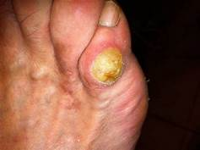
Stečene keratodermije
Kurje oko – Clavus
  Je ograničeno zadebljanje kože, žućkaste boje čiji je tvrdi vrh u obliku trna okrenut prema dermisu.
Uzrok nastanka
  Nastaje zbog stalnog mehaničkog pritiska na meka tkiva ispod kojih se nalazi tvrda podloga. Najčešće nošenjem tijesne obuće ili zbog ortopetskih deformacija stopala, pa se javlja na prstima u predjelu falangi metatarzalnih kostiju.

Slide 5
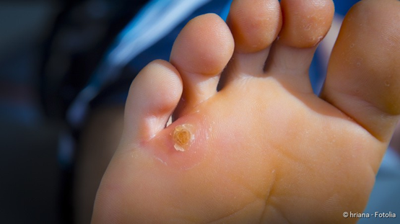
prevencija i liječenje
Osnovna mera jeste uklanjanje pritiska na taj dio stopala – nošenje komotne obuće koja ne steže prste.
ljekar određuje upotrebu i način primjene odgovarajućih ljekova

Slide 6
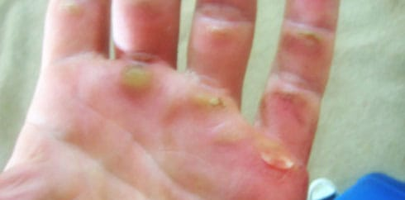
Žuljevi - Callus
Žulj je difuzno rožasto zadebljanje kože koje se formira na mjestima izloženim jakom pritisku.
Žuljevi mogu nastati bilo gdje na tijelu, ali se obično razviju na stopalima ili rukama.

Slide 7
Često, ali ne uvek, pre nastanka kalusa, prvo nastaje vodeni plik ili mehur koji se nakon kraćeg vremenskog perioda sasuši, a epidermis počinje da zadebljava.
Kalusi često nastaju na rukama radnika koji obavljaju teške fizičke poslove, na rukama sportista, na tabanima kod nošenja neadekvatne obuće.

Slide 8
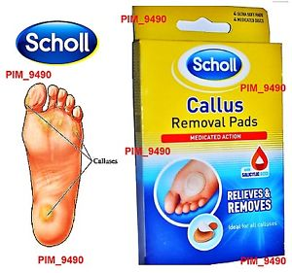
Prevencija
Najbolje je ukloniti uzrok pojave žulja, zaštititi mjesto odgovarajućim flasterima i voditi računa da ne dođe do infekcije.

Slide 9
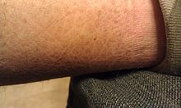
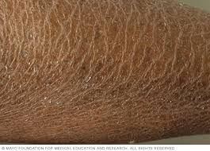
Ichthyosis vulgaris
Je nasledna keratodermija, traje doživotno
Nastaje zbog . poremećaja procesa keratinizacije
Koža ima izgled krljušti riba zbog nagomilanih rožnatih naslaga. Promene su generalizovane, nezahvaćena je samo koža pregiba.
Koža je jako suva, svetlo do tamno sive boje (nema eritema), prljavog izgleda. Sekrecija lojnih i znojnih žlezda je smanjena
Liječenjem se promjene mogu samo ubalžiti

